Slide 1




Дидактическая игра по ППД:
«Правила дорожные – не такие сложные»

Slide 2

Основные правила дорожного движения
Безопасность на дороге
Командуя жезлом, он всех направляет,
И всем перекрёстком один управляет.
Он словно волшебник, машин дрессировщик,
А имя ему - ...
(Регулировщик)
Светофор
Дорожные знаки

Slide 3
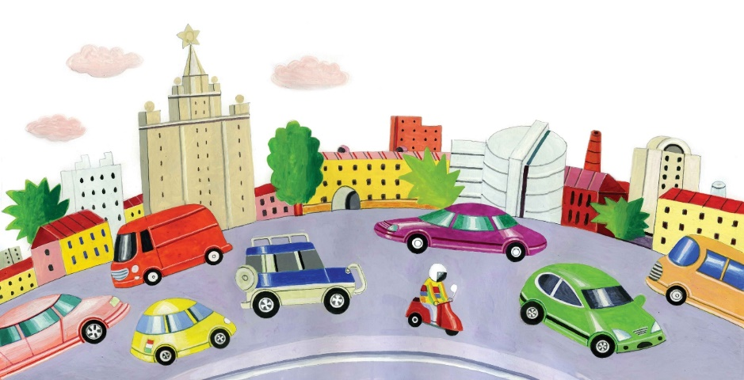
Правило №1
«Дорога только для машин!»

Slide 4
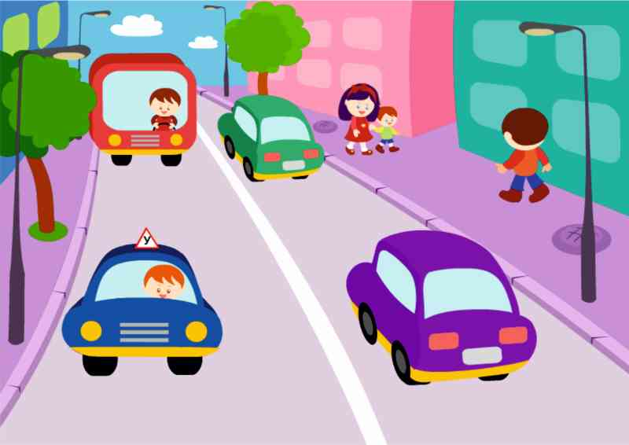
Правило №2
«Иди только по тротуару!»

Slide 5

Правило №3
«Переходи дорогу только по зебре!»

Slide 6
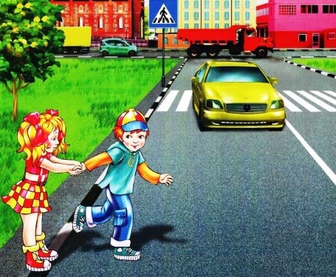
Правило №4
«Не беги через дорогу!»

Slide 7

Правило №5
«Переходя дорогу, будь внимательным!»

Slide 8
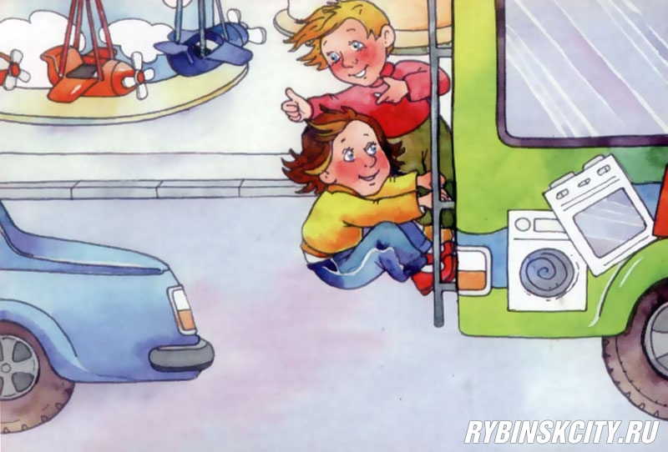
Правило №6
«Береги свою жизнь!»

Slide 9
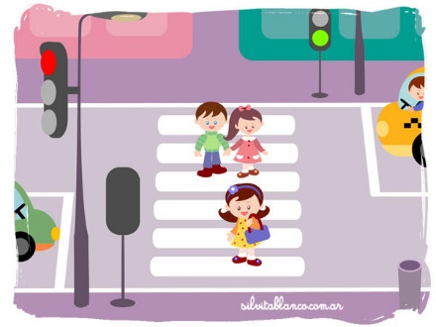
Правило №7
«Для перехода используй светофор!»

Slide 10


Slide 11



Он и вежливый, и строгий,
И известен на весь мир.
Он на улице широкой
Самый главный командир.
Разным цветом он мигает
Неустанно день и ночь,
Он машинам помогает
И тебе может помочь.

Slide 12
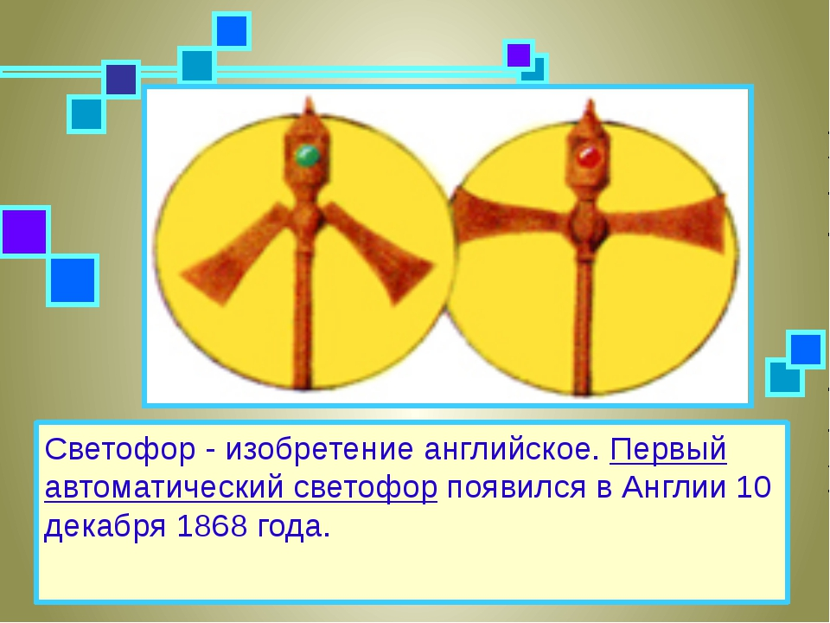
История светофора
Самый первый светофор появился в Англии в 1868 г.
Его создателем был инженер-механик Джон Найт.
Этот светофор был «одноглазым» с двумя попеременно меняющимися сигналами (красным и зеленым), запрещающими и разрешающими движение.

Slide 13
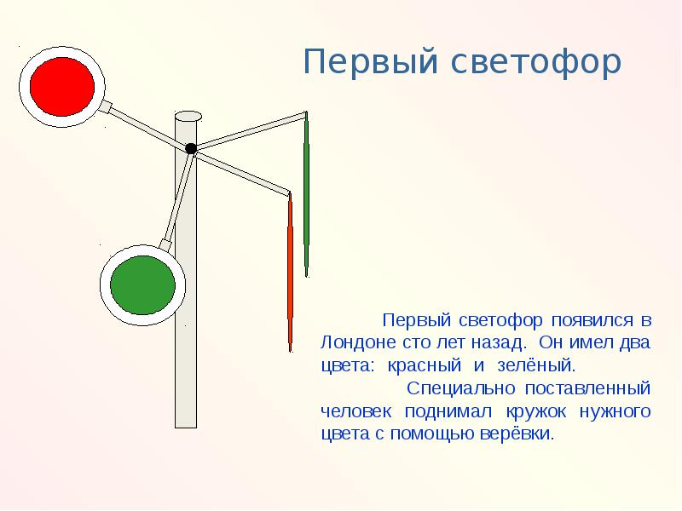
История светофора
Существовал еще один вид светофора. Он также был произведен в Англии и имел два цвета: красный и зеленый.
Специально поставленный человек поднимал кружок нужного цвета с помощью веревки.

Slide 14
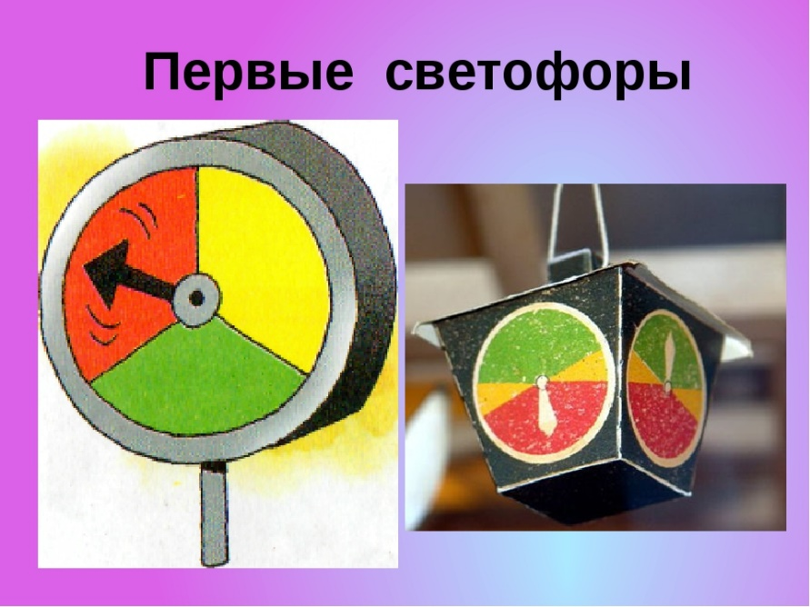
История светофора
В 1930г. Светофоры появились и в России. Это были стрелочные светофоры. Они имели немалое сходство с часами: над перекрестком вывешивали диск, разделенный на красный, желтый и зеленый секторы, по которому равномерно двигалась стрелка. Стрелка, размещенная на красном секторе запрещала проезд транспорта, на зеленом – разрешала.

Slide 15
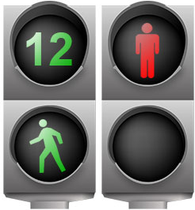
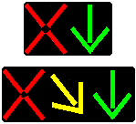
История светофора
Встречаются и реверсивные светофоры: они регулируют движение на специальных полосах, направление движения на которых может меняться в зависимости от интенсивности движения.
Сегодня на дорогах можно встретить светофоры с временным реле. Временное реле информирует водителя и пешехода – оно показывает время до смены сигнала.

Slide 16

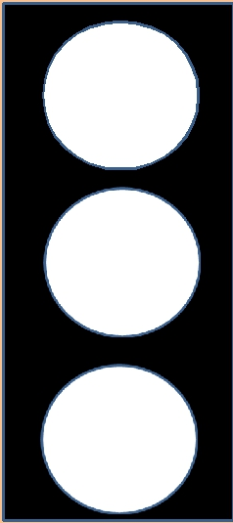
Расположи цвета светофора в нужном порядке и объясни, что каждый из них обозначает
Запрещает движение
Запрещает начало движения и предупреждает о смене сигнала
Разрешает движение

Slide 17
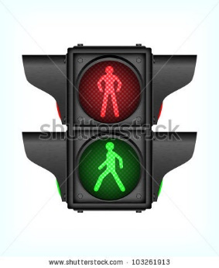

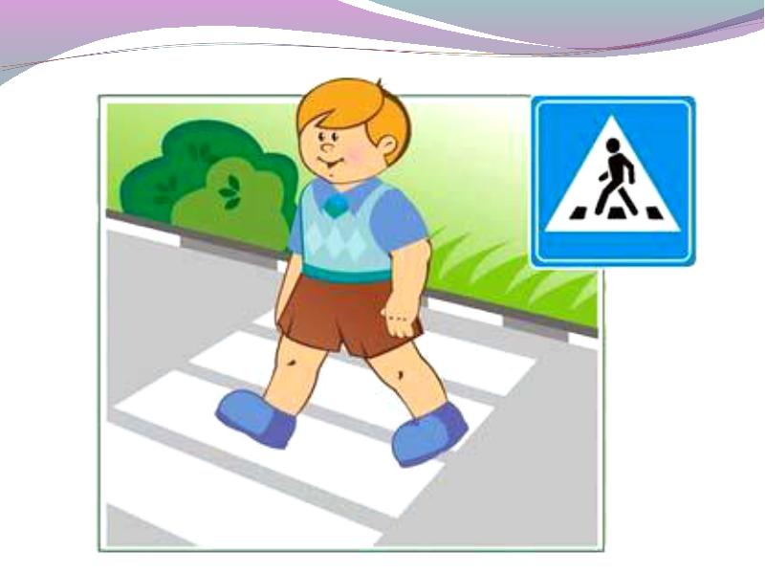
Назови виды светофоров и для кого они предназначены

Slide 18
Запомните!
Красный свет – дороги нет,
Желтый – будь готов к пути,
А зеленый свет – кати!

Slide 19

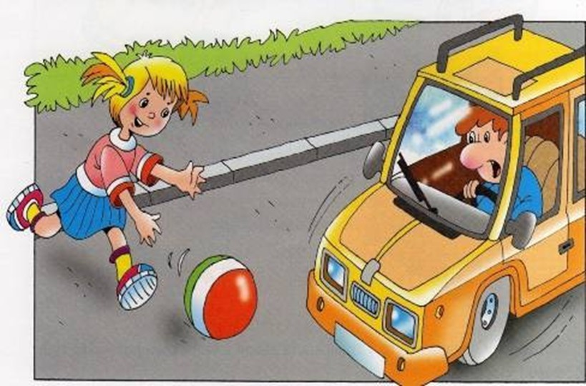
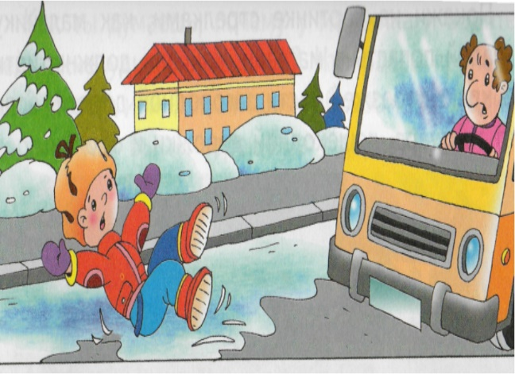
Как избежать неприятностей на дороге?
Рядом с дорогой опасно играть
И на нее за мячом выбегать!
Затормозить не успеет шофер,
Если в машине сломался мотор,
И занесло ее на тротуар,
Где ты спокойно в машинки играл…
Миг! – и случится большая беда…
Ты у дорог не играй никогда!
Ты это правило учти:
Автобус сзади обходи!
А спереди нельзя, мой друг,
Беда случиться может вдруг:
Машины резко – все подряд! –
Из-за тебя затормозят,
Начнут друг друга задевать –
И люди могут пострадать…
Пойми к тому же, что и ты
Не застрахован от беды!
Запомни, друг: на красный свет
Через дорогу хода нет!
И будь внимателен в пути:
Всегда на светофор гляди.
Коль осторожен пешеход –
То безопасен переход.

Slide 20
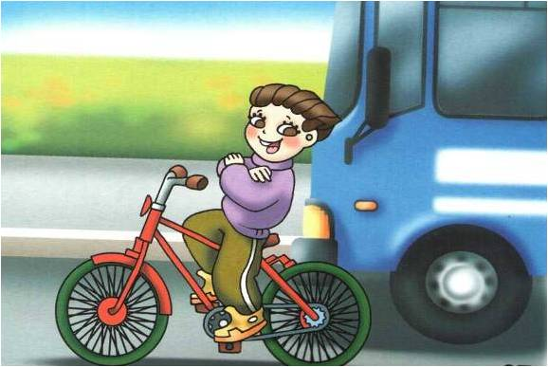
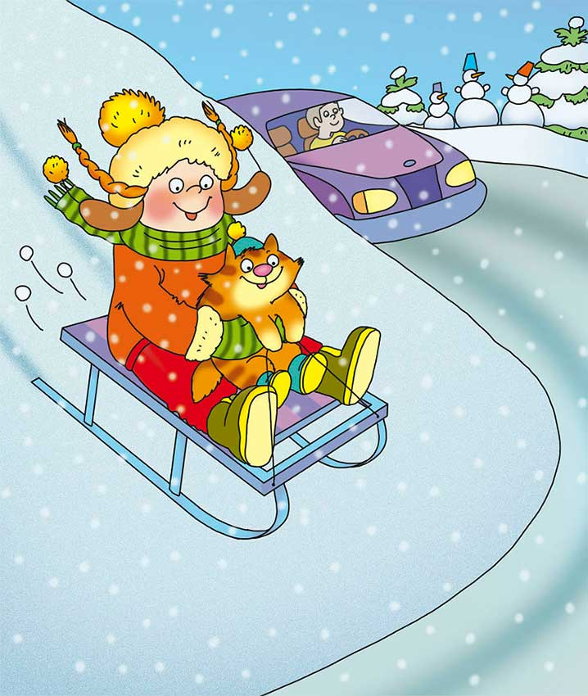
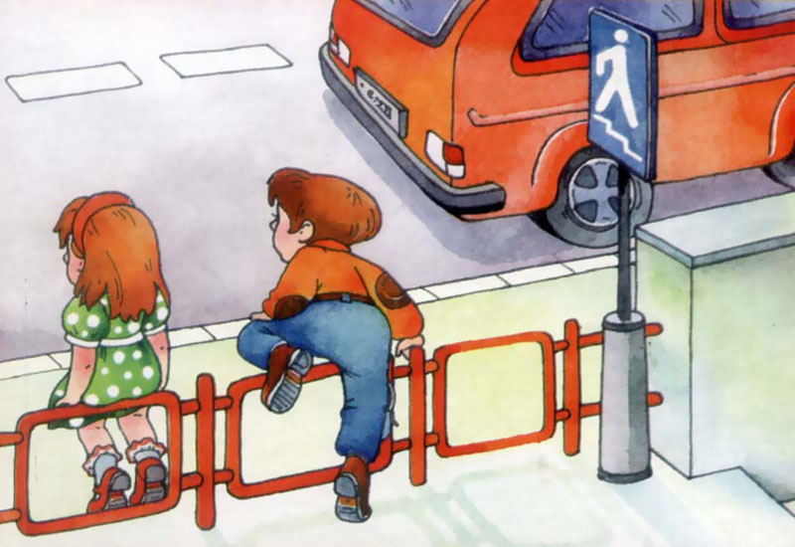
Как избежать неприятностей на дороге?
С ледяной горы кататься
Хочется ребятам!
С ветерком стремглав промчаться
Весело куда-то!
Но куда? Смотрите сами
И следите строго,
Чтоб не вынесли вас сани
Прямо на дорогу.
Вдоль проезжей части
огражденье
Всем необходимо
без сомненья.
Даже если очень ты
спешишь,
Не перелезай его,
малыш!
Гордо ехал мальчик Петя
На своем велосипеде,
А потом лихачить стал –
Руль руками не держал!
И свалился под откос,
Разукрасил лоб и нос…
Чтоб паденья избежать,
Крепко надо руль держать!

Slide 21
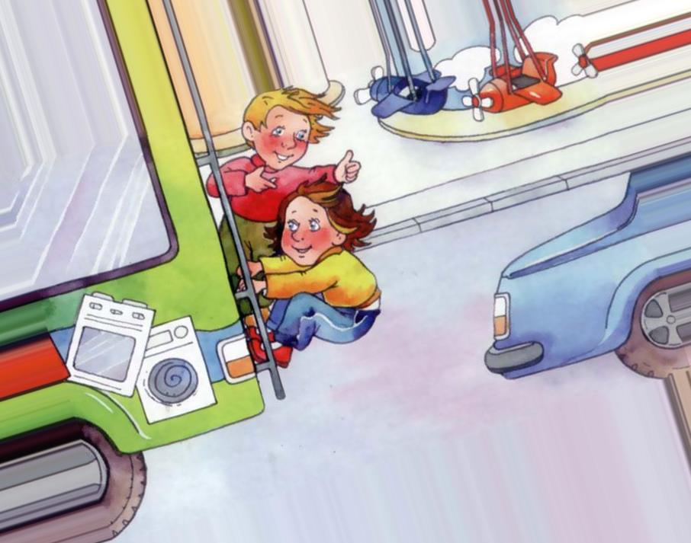
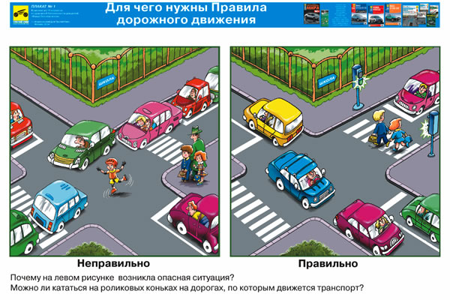

Как избежать неприятностей на дороге?
Соблюдать совсем не сложно
Правила в пути:
Перекресток осторожно
ты переходи.
И не по диагонали,
А с людьми, в толпе,
Чтоб водителям сигналить
Не пришлось тебе…
Скейтборд и самокат –
Веселая забава,
Но жизнью рисковать своей
Не стоит, право…
Езда такая по проезжей части,
Бесспорно, может привести
К несчастью.
С машинами на трассах
Не тягайтесь,
А на площадках во дворе
Катайтесь!
Не цепляйтесь к автобусу
сзади, ребята,
Не катайтесь за ним –
рисковать вам не надо!
Вдруг сорветесь – и может
беда приключиться:
Под соседней машиной
Легко очутиться…

Slide 22
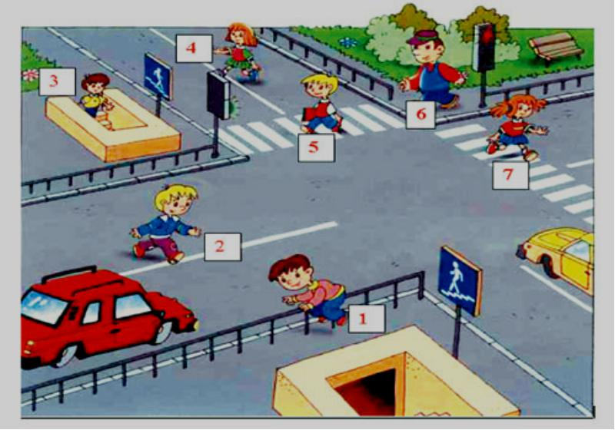
Какие пешеходы на картинке ведут себя правильно на дороге, а какие нет? Распредели по номерам и объясни почему.
Правильно
Не правильно
3
1
2
5
4
7
6

Slide 23






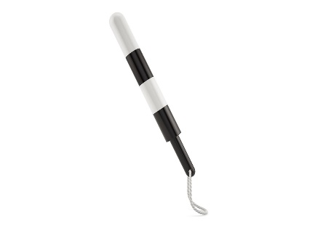
Отгадай какие знаки и для кого они предназначены
Этот знак совсем не сложный,
Но зато такой надежный.
Помогает он в пути
Нам дорогу перейти.
Там где этот знак висит,
Пешеходам он открыт.
И всем прохожим ясно:
Гулять здесь безопасно.
Предписывающий знак
Знак особых предписаний
Вот в квадрате пешеход
Вверх по лестнице идет.
Этот знак обозначает:
Здесь надземный переход.
Здесь подземный переход -
самый безопасный.
Помни это пешеход!
Не спеши напрасно.
Информационные знаки

Slide 24




Отгадай какие знаки и для кого они предназначены
Стрелки, словно на распутье
В сказке про богатырей –
Прямо ехать, повернуть ли?
Сделай выбор поскорей.
Здесь машины друг за другом
Едут медленно по кругу.
Что такое, в самом деле,
Словно мы на карусели?
Мы на площади с тобой,
Где дороги нет прямой.
Предписывающие знаки
Стоп! Используй остановку.
Оцени-ка обстановку.
Нет помех? Так в добрый час!
Нажимай сильней на газ.
Не спеши, не торопись,
На дороге осмотрись.
И с педали газа убери-ка ногу –
Предлагает этот знак уступить дорогу.
Знаки приоритета

Slide 25




Отгадай какие знаки и для кого они предназначены
Предупрежденье – сбавьте газ,
Висит, водители, для вас
У школы знак здесь – «Дети»,
За них мы все в ответе.
Предупреждает этот знак,
Что у дороги есть зигзаг,
И впереди машину ждет
Крутой опасный поворот.
Предупреждающие знаки
По «зебре» неспешно шагаю,
Водителям я объясняю:
Здесь место для перехода.
Постой, пропусти пешехода.
Знак «Дорожные работы»
Показался впереди.
Здесь идет ремонт дороги –
Осторожнее в пути!

Slide 26



Отгадай какие знаки и для кого они предназначены
Красный круг, на нем кирпич
Вам в пути встречается.
Это значит, что в машине
Ехать запрещается.
Ехать быстро здесь не стоит –
Говорит нам этот знак.
Ограничить скорость нужно,
Превышать нельзя никак.
Это что за круг такой?
В середине он пустой.
Что же знак обозначает?
Он движенье запрещает.
Запрещающие знаки

Slide 27


Отгадай какие знаки и для кого они предназначены
Знак «Заправка» - очень важный,
Это точно знает каждый.
Всем известно, что бензином
Заправляется машина.
Этот знак поможет многим
Подкрепиться по дороге.
Он укажет, где в пути
Пункт питания найти.
Должен знать и ты, и он:
В этом месте телефон.
Захотел связаться с другом?
Телефон к твоим услугам.
Знаки сервиса

Slide 28

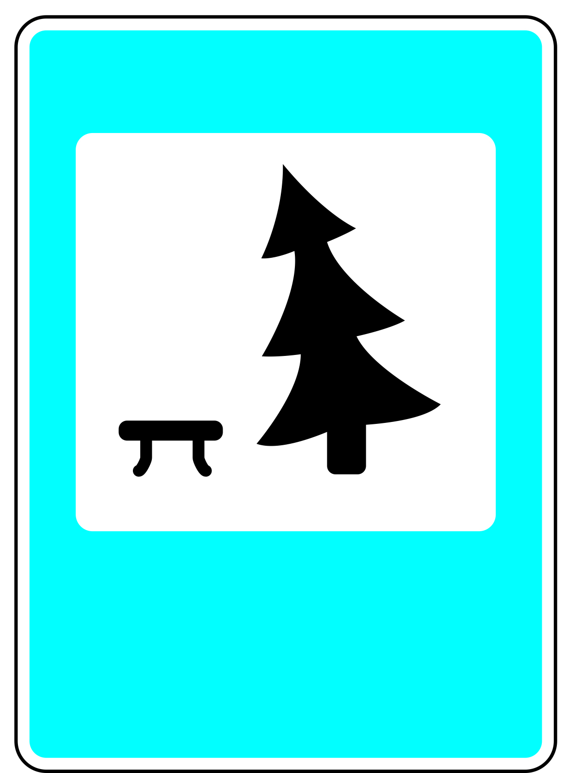

Отгадай какие знаки и для кого они предназначены
Очень важен и не прост
Для движения этот пост.
Там следят, чтоб все в пути
Знали, как себя вести.
Если устанешь сильно в пути,
Знак «Место отдыха» нужно найти.
Сможешь ты здесь хорошо отдохнуть,
С новыми силами двинешься в путь.
«Соблюдайте чистоту» -
Нам сказали на посту.
Долго ехали по лужам,
Вымыть нам машину нужно.
Сделать это где и как
Нам подскажет этот знак.
Знаки сервиса

Slide 29





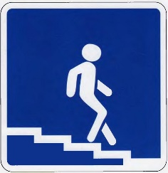


Распредели знаки между водителем и пешеходом

Slide 30





Найди среди данных знаков знаки сервиса.

